Slide 1
经济学基础 第三章
2020年 讲师：于小桃

Slide 2














1
2
3
生产者的组织形式和企业理论
生产函数和生产曲线
成本函数和成本曲线

Slide 3

1
生产者的组织形式
和企业理论
NE

Slide 4
1
生产者的组织形式和企业理论
生产者的目标
生产者即企业或厂商。企业是产品生产过程中的主要组织形式，主要包括个人独资企业、合伙制企业和公司制企业。
在生产者行为的分析中，一般假设生产者或企业的目标是追求利润最大化，这一基本假定是“经济人假设”在生产和企业理论中的具体化。
【提示1】经济学家并不认为追求利润最大化是人们从事生产和交易活动的唯一动机，原因：
（1）现代公司制企业所有者和经营者分离，经营者为自身利益可能追求销售收入最大化和销售收入的持续增长，也可能只顾及企业的短期利益，而牺牲企业的长期利益。
（2）准确计算出最大利润缺乏资料
【提示2】从长期来看，实现利润最大化是所有企业在竞争中求得生存的关键

Slide 5
1
生产者的组织形式和企业理论
企业形成的理论（2016年多选）
1、企业本质
美国经济学家科斯在《企业的本质》一书，他认为企业是为了节约市场交易费用或交易成本而产生的，企业的本质或显著特征是作为市场机制或价格机制的替代物。
2、企业存在的根本原因
企业存在的根本原因：交易成本的节约、交易费用节约的产物。（2015年单选）
3、导致市场机制和企业的交易费用不同的主要因素是信息的不完全性。（2017年单选）

Slide 6
1
生产者的组织形式和企业理论
企业形成的理论（2016年多选）
2、企业存在的根本原因
企业存在的根本原因：交易成本的节约、交易费用节约的产物。（2015年单选）
从企业；产生以后，企业与市场机制就是两种不同的协调生产和配置资源的方式，同时社会上形成了两种交易：企业外部的市场交易和企业内部的交易
两种交易都要支付交易费用或成本
交易费用是围绕契约所产生成本和费用，包括签订契约时交易双方面临偶然因素所可能带来的损失、签订契约、监督执行契约所花费成本。企业作为一种组织形式可以使一部分市场交易内部化，大大减少需要签订的契约数量，可以大量节约交易费用。当企业交易方式的交易费用小于市场交易方式的交易费用时，企业就应运而生。

Slide 7
2
生产函数与生产曲线
TW

Slide 8
1
生产函数与生产曲线
2
生产函数
1、含义：
生产函数表示一定时期内，在技术不变的情况下，生产中所使用的各种生产要素的数量与所能生产的最大产量之间的函数关系。生产函数是生产要素投入量和产品产出量之间的关系。
【提示1】生产函数的前提条件：技术不变
【提示2】生产函数是最大产量与投入要素之间的函数关系。
【提示3】所有企业都有生产函数。

Slide 9
1
生产函数与生产曲线
2
劳动
生产函数
生产及相关概念
【提示】当各种投入要素可变时，一般是研究企业的长期行为；当某种或几种要素不可变时，一般是研究企业的短期行为
资本
投入
生产
产出
土地
企业家才能

Slide 10
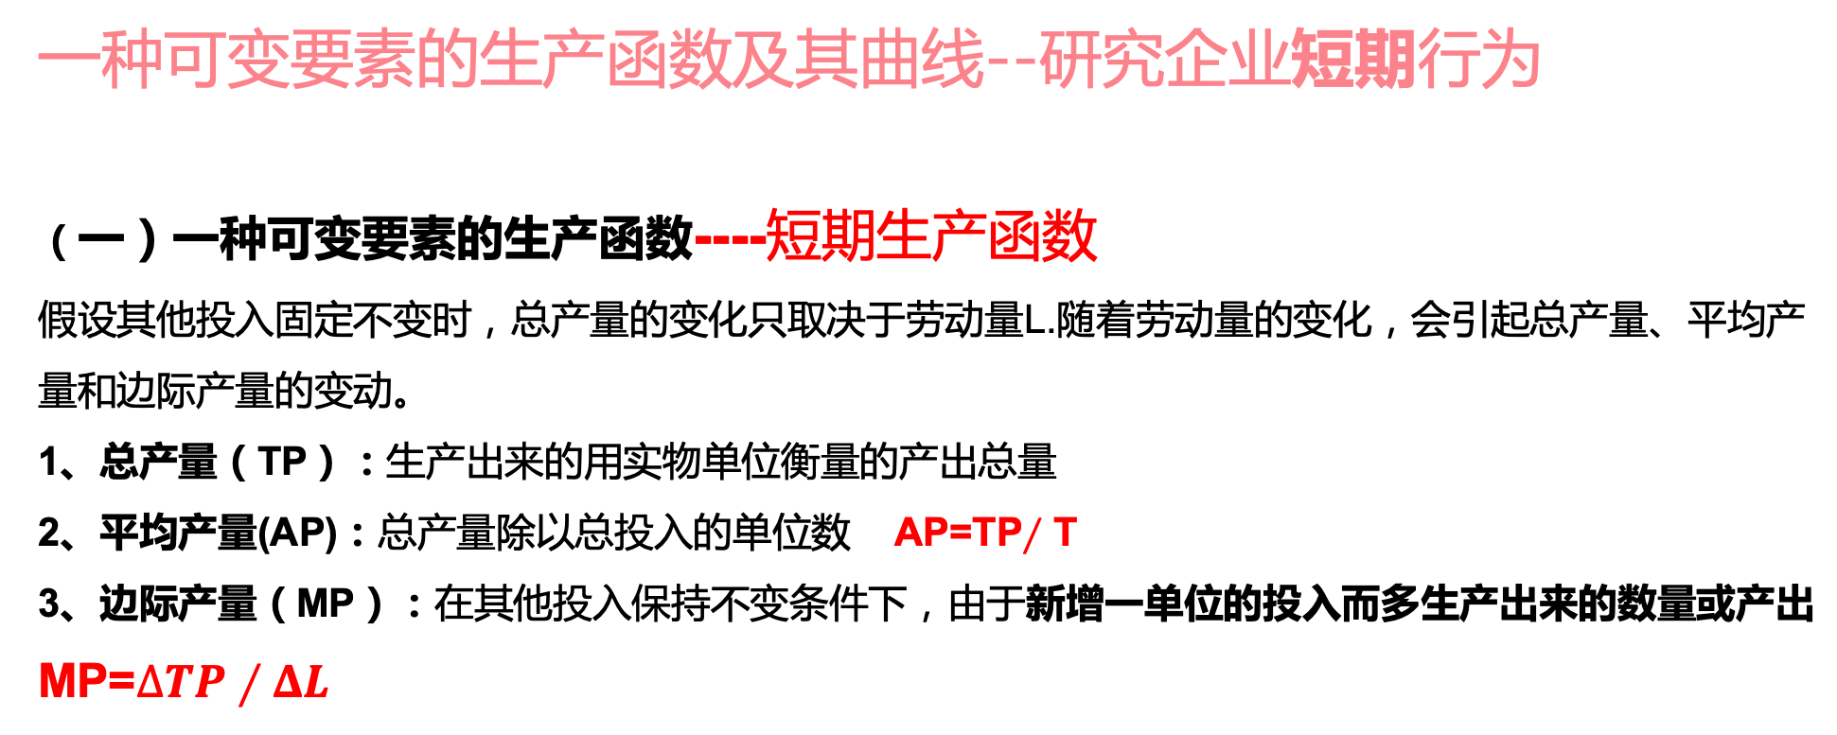
1
生产函数与生产曲线
2
一种可变要素的生产函数及其曲线--研究企业短期行为
（一）一种可变要素的生产函数----短期生产函数
假设其他投入固定不变时，总产量的变化只取决于劳动量L.随着劳动量的变化，会引起总产量、平均产量和边际产量的变动。
1、总产量（TP）：生产出来的用实物单位衡量的产出总量
2、平均产量(AP)：总产量除以总投入的单位数 AP=TP$∕$ T
3、边际产量（MP）：在其他投入保持不变条件下，由于新增一单位的投入而多生产出来的数量或产出 MP=$∆TP∕ΔL$

Slide 11
1
生产函数与生产曲线
2
一种可变要素的生产函数及其曲线--研究企业短期行为
如投入劳动的数量为0单位，总产量为0
投入劳动的数量为1单位，总产量为200
边际产量=（200-0）/（1-0）=200 平均产量=200/1=200.
投入劳动的数量为2单位，总产量为300
边际产量=（300-200）/（2-1）=100 平均产量=300/2=150

Slide 12
1
生产函数与生产曲线
2
一种可变要素的生产函数及其曲线--研究企业短期行为
（二）总产量、平均产量和边际产量曲线及其位置关系（三点三线）
边际产量递减规律也称为边际报酬递减规律，是指在技术水平和其他投入保持不变条件下，连续追加一种生产要素的投入量，总存在一个临界点L₁ ，在这一点之前，边际产量递增，超过这一点，边际产量将出现递减的趋势，直至出现负值。
Q
L₁时边际产量最大
边际产量线
0
L
L₁
L₃

Slide 13
1
生产函数与生产曲线
2
一种可变要素的生产函数及其曲线--研究企业短期行为
（二）总产量、平均产量和边际产量曲线及其位置关系（三点三线）
劳动投入达到L₁前，劳动的边际产量递增并为正数，所以总产量以递增的速度增加，总产量曲线向上倾斜，并且斜率递增，凸向L轴。
劳动投入在L₁-L₃之间时，劳动的边际产量递减，但为正数，所以总产量是以递减的速度增加。总产量曲线向上倾斜，斜率递减，凹向L轴。
当劳动投入量为L_{3，}劳动的边际产量=0，总产量达到最大值。继续增加劳动投入，劳动的边际产量为负值，总产量递减
Q
L₃边际产量=0 总产量最大
总产量线
0
L
L₁
L₃

Slide 14
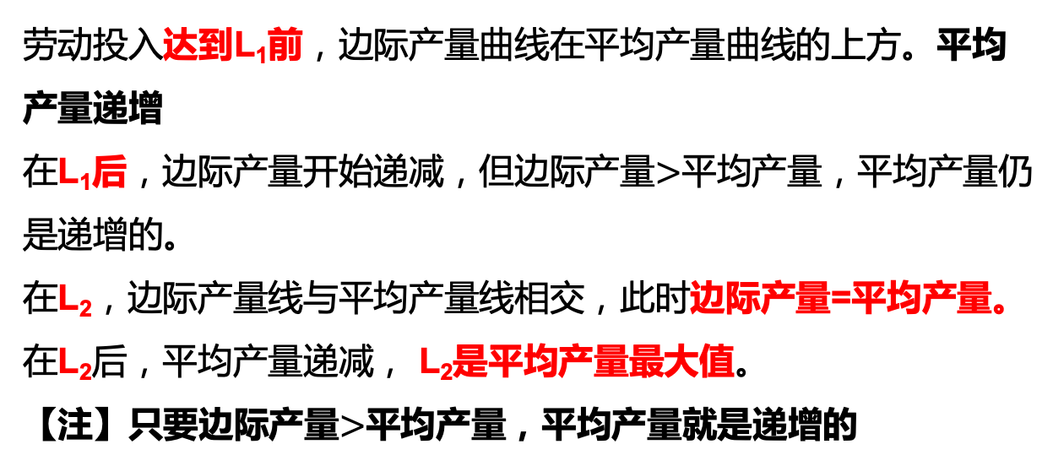
1
生产函数与生产曲线
2
一种可变要素的生产函数及其曲线--研究企业短期行为
（二）总产量、平均产量和边际产量曲线及其位置关系（三点三线）
劳动投入达到L₁前，边际产量曲线在平均产量曲线的上方。平均产量递增
在L₁后，边际产量开始递减，但边际产量$>$平均产量，平均产量仍是递增的。
在L₂，边际产量线与平均产量线相交，此时边际产量=平均产量。
在L₂后，平均产量递减， L₂是平均产量最大值。
【注】只要边际产量$>$平均产量，平均产量就是递增的
Q
L₂时平均产量最大
平均产量线
0
L
L₁
L₂
L₃

Slide 15
1
生产函数与生产曲线
2
规模报酬--研究企业长期生产决策问题
规模报酬也称为规模收益，是指在其他条件不变的情况下，企业内部各种生产要素同比例变化时所带来的产量的变化。企业只有在长期中才能改变全部生产要素的投入，进而影响生产规模

Slide 16
1
生产函数与生产曲线
2
规模报酬--研究企业长期生产决策问题
类型
（根据生产规模和产量的变化比例的比较）
（1）规模报酬递增：产量增加的比例大于各种生产要素增加的比例。
（2）规模报酬不变：产量增加的比例等于各种生产要素增加的比例。
（3）规模报酬递减：产量增加的比例小于各种生产要素增加的比例。
备注
当企业规模较小时，扩大生产规模，报酬递增，此时企业扩大规模以得到产量递增所带来的好处，将生产保持在规模报酬不变的阶段。此后如果企业继续扩大生产规模，就会出现规模报酬递减。因此多数行业会有一个适度最佳规模或适度规模，此时企业单位生产成本最小。

Slide 17
3
成本函数和成本曲线
HREE

Slide 18
3
成本函数和成本曲线
成本和利润的含义
成本：也叫生产费用，是企业在生产经营过程中所支付的物质费用和人工费用。
机会成本：当一种生产要素被用于生产单位某产品时所放弃的使用相同要素在其他生产用途中所得到的最高收入。（放弃的最高收入）

Slide 19
3
成本函数和成本曲线
成本和利润（2016年多选）
生产成本 | 显成本 | 企业购买或租用生产要素所实际支付的货币支出。
 | 隐成本 | 企业本身所拥有的、并且被用于该企业生产过程的那些生产要素的总价格，是自己拥有并使用的资源的成本，它实际上是机会成本，应当从机会成本的角度按照企业自有生产要素在其他用途中所得到的最高收入来支付和计算。
经济利润 【超额利润】 |  | 经济利润＝总收益－总成本 ＝总收益-（显成本+隐成本） 企业所追求的最大利润，指的是最大的经济利润。
正常利润 |  | 企业对自己所提供的企业家才能的报酬支付，正常利润是生产成本的一部分，是作为隐成本的一部分计入成本的，经济利润不包括正常利润。

Slide 20
3
成本函数和成本曲线
成本和利润的含义
【应用举例】假定某一店主每年花费40000元的资金租赁房屋开花店，年终该店主从销售中所获毛利（扣掉了一些直接费用，不包含房屋租赁费）为50000元。该店主赚了多少钱?
【分析】（1）从显成本的角度看，该店主赚了10000元（50000-40000）；
（2）从隐成本的角度看，该店主可能一点也没赚。假定市场利率为10%，该店主从事其他职业所能获得的最高收入是20000元（正常利润），则该店主的隐成本是24000元（20000+40000×10%）。厂商的隐成本和显成本是64000元（24000+40000）。从机会成本的角度看，该店主不仅没有赚钱，反而赔了钱。
我们也可以说该店主获得的会计利润10000元，但是获得的经济利润是负的14000元（50000—64000）

Slide 21
3
成本函数和成本曲线
成本函数
1.成本函数的含义和类型
成本函数就是表示企业总成本与产量之间关系的公式。
分为短期成本函数和长期成本函数。
（1）短期成本函数可分为固定成本与可变成本
①固定成本短期内不随产量增减而变动的成本，如厂房设备的折旧，以及管理人员的工资费用。
②可变成本是随产量变动而变动的那部分成本，如原材料、燃料和动力以及生产工人的工资费用。
（2）长期成本函数没有固定成本（从长期看一切生产要素都是可变的）
【注】短期成本函数和长期成本函数的区别在于是否含有固定成本。

Slide 22
3
成本函数和成本曲线
成本曲线
3.决定短期成本变动的主要因素
决定短期成本变动的因素 |  |  | 影响
劳动、资本等生产要素的价格 |  |  | 其他条件不变，工资和原材料、机器设备等生产资料的价格以及租金的提高，会导致生产成本的相应提高。
生 产 率 | 劳动 生产率 | 平均产量，每单位劳动的产量或产出 | 生产率即总产出与加权平均投入的比率，可以用劳动生产率和全要素生产率表示。 一般来说，其他条件不变，生产率提高会导致生产成本的下降，生产率下降则会导致成本的上升。
 | 全要素生产率 | 每单位总投入（包括劳动投入和资本投入）的产量或产出

Slide 23
3
成本函数和成本曲线
成本函数
2.短期成本函数分析
（1）短期总成本TC=总固定成本TFC+总可变成本TVC
（2）平均成本AC：单位产品成本，生产每一单位产品的成本，是总成本除以总产量所得之商。
（3）边际成本：增加一个单位产量时总成本的增加额 （2017年单选）
【提示】边际成本是产量变动引起的可变成本的变动（因为短期内固定成本不随产量的变化而变化）

Slide 24
3
成本函数和成本曲线
成本曲线
总成本 TC
1）总成本曲线是从纵轴一个截点即产量=0时总成本=固定成本那一点开始，随产量增肌而逐步上升，开始以递减的速度上升，产量达到一定水平后以递增的速度上升
2）总固定成本是一条平行横轴的直线
3）总可变成本曲线从原点出发，之后随产量增加而上升。刚开始以递减的速度上升，产量达到一定水平后以递增的速度上升
总变动成本曲线和总成本曲线的变动规律是一致的
C
总可变成本 TVC
总固定成本 TFC
0
Q

Slide 25
3
成本函数和成本曲线
平均总成本、平均固定成本、平均可变成本、边际成本曲线（2015年单选）
平均总成本、平均可变成本、边际成本曲线都是先下降后上升的曲线
边际成本曲线最早达到最低点，其次是平均可变成本曲线，总成本曲线的最低点出现的最慢，且高于边际成本曲线及平均可变成本曲线的最低点。
平均固定成本曲线随产量的增加而递减，逐渐向横轴接近
边际成本曲线开始时随产量的增加而迅速下降，达到最低点后，便随产量的增加迅速上升，无论是上升还是下降，边际成本曲线的变动都快于平均变动成本曲线。
平均总成本曲线开始时随产量增加而迅速下降，达到M点时平均总成本最低（与边际成本曲线相交），在M点后，平均总成本又随产量增加而上升。
平均可变成本曲线开始时随产量增加而逐步下降，达到M’点时（与边际成本曲线相交）平均可变成本最低，在M’点后，平均可变成本又随产量增加而上升。
C
MC边际成本
AC平均总成本
M
M’
AVC平均可变成本
AFC平均固定成本
0
Q

Slide 26
致谢
本章内容结束

